Slide 1
Hva er Kolarctic Cross Border Cooperation 2014-2020?
Notes:
God morgen og takk for invitasjonen
Vi går rett på sak. Hva er Kolarctic CBC programmet?
Programmet skal gjøre terskelen mindre for samarbeid over grensene i nord. De som bor i grenseområdene har ofte de samme utfordringene, spesielt i forhold til miljø og grenseoverganger. Hovedutfordringene kan være å finne partnere å samarbeide med.
Forberedelsene startet allerede i 2013, og i desember 2015 ble programmet godkjent i EU kommisjonen. I mellomtiden har programmet vært ute på høring i alle 4 landene, der det er gjort en strategisk miljøvurdering, og ENDELIG kan første søknadsutlysning åpnes den 23.januar og stenges 15.mars 2017.

Slide 2
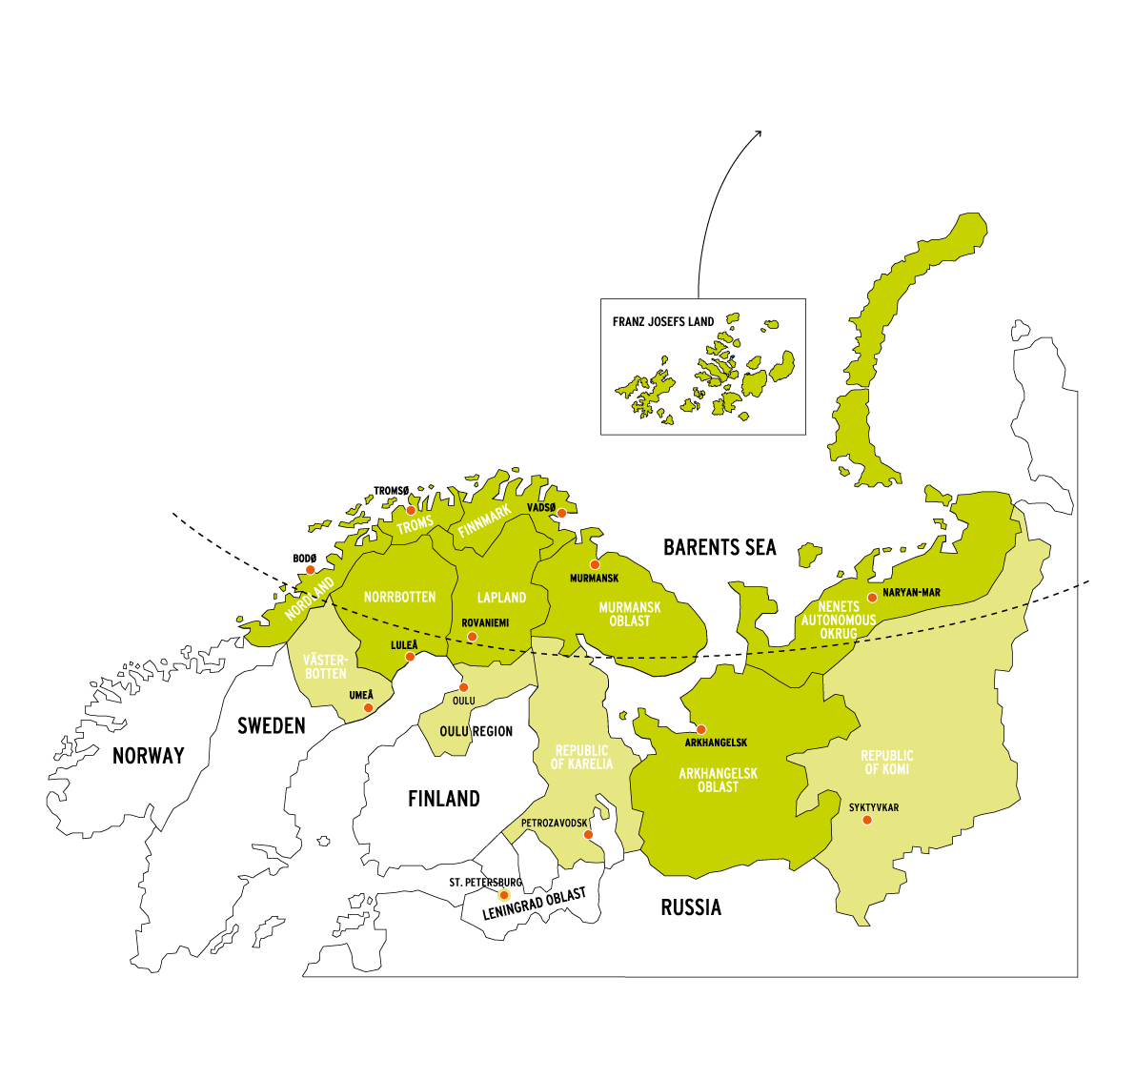
Kjerneområdet i Kolarctic CBC
Finland: Lapland
Sverige: Norrbotten
Norge: Finnmark
Troms
Nordland
Russland: Murmansk Oblast Arkhangelsk Oblast Nenets Okrug
Tilgrensende områder
Finland: Oulu Region
Sverige: Västerbotten
Russland: Republic of Karelia Republic of Komi
Sosial, økonomisk og kulturelt senter
Russland: St. Petersburg by
Notes:
I den nye perioden er det kun Komi som ikke var med i Kolarctic området fra før, nå ser kartet likeens ut som kartet til Barentsregionen
Det felles grensområdet mellom Norge, Finland og Russland, som utgjør Schengen-grensregionen mot Russland og er ca 70 mil lang. Programområdet dekker nestan to millioner kvadratkilometer.
Fire hovedspråk snakkes i programrådet: finsk, svensk, norsk og russisk. I tillegg brukes ulike varianter av samisk og nenetisk i området. Mer enn 70 % av regionens innbyggere bor i den russiske delen av programområdet. Den størsta delen av programområdets innbyggere bor i kommunesentre. Det størsta befolkningssentere Murmansk ligger i Russland. 92,7 % av befolkningen i regionen Murmansk bor i byer .
St. Petersburg by er inkludert som et sosialt, økonomisk og kulturelt senter
Max 20 % av det totale budsjettet kan brukes til kostnader til LP og Partnere fra tilgrensede områder, men kriteriet er at fordelen skal tilfalle ett/eller flere av områdene i Kolarctic

Slide 3
Tematiske områder
Forretningssamarbeid og utvikling av små og mellomstore bedrifter
Miljøvern samt begrensning av og tilpasning til klimaforandring
Forbedring av tilgjengeligheten i regionen, utvikling av bærekraftig og klimabevisst transport og kommunikasjonsnett- og systember
Fremming av forvaltning av grensekontroll og grensesikkerhet, mobilitet og migrasjonsforvaltning
Notes:
Dette er de 4 hovedprioriteringene som de 4 landene har valgt
De er valgt mellom 10 hovedprioriteringer som var valgt i EU.
Hva skal man skal lære eller utvikle?
- Omtrent samme som i forrige periode, om enn litt forskjellige tematiske områder
Forskjell at ren forskning og kultur ikke har egne tematiske områder. Innholdet skal bygge på den enkelte region sine prioriteringer, f.eks i regionale utviklingsprogrammer; RUP. Og i Kolarctic er det grenseregionale innholdet et nøkkelbegrep.
Det betyr at man skal lære noe fra de andre landene, sagt på en annen måte kompetanseoverføring mellom landene. I det norske delbudsjettet er det altså hva man kan utvikle gjennom læring fra den andre sida av grensa i programmet. Den grensa går mellom de tre nordkalottlandene på ene sida og Russland på den andre. Altså læring fra Russland er da kjernespørsmålet for oss.
Ett Kolarctic-prosjekt har kun én felles søknad fra hvert prosjekt. Denne søknaden skal skrives på engelsk. Hvert land har egne budsjetter, men innholdsmessig har de samme mål. Norge kan BARE bruke sitt budsjett til å dekkes norsk deltakelse i prosjektet, tilsvarende er det for de andre fire landene.

Slide 4
Kolarctic CBC 2014-2020: Horizontal modalities
Horisontale kriterier:
Støtte til utdanning, forskning og teknologisk utvikling og innovasjon
Folk-til-folk samarbeidet
Notes:
Der det er relevant vil lokalt grenseoverskridende “folk-til-folk” -samarbeid” og støtte til utdanning, forsking og teknologisk utvikling og innovasjon” fungere som horisontelle kriterier.
Disse områdene var egne innsatsområder i inneværende program, mens det i det nye programmet fungerer som horisontelle kriterier.
Man kan likevel ha prosjekt som går under disse områdene, men de må passe inn i ett av de fire hovedtemaene, eks. Folk-til-folk samarbeidet “bakes” inn i forretningssamarbeid.
Tverrgående spørsmål, spesielt miljømessig bærekraftighet og likestilling mellom kjønn, skal fremmes under gjennomføringen av hele programmet. Dvs at dette skal være implementert i alle prosejkter.

Slide 5
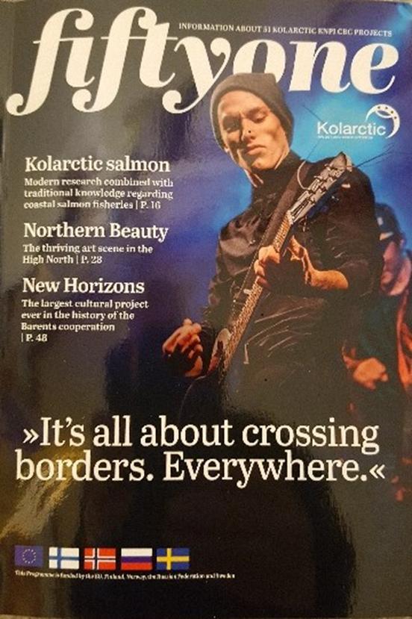
Kolarctic ENPI CBC 2007-2013
51 prosjekt
8 prosjekt med norsk hovedsøker
Finnmark – 26 hoved- og forprosjekt - tilsammen 41 529 000 mill.
Troms - 21 hoved- og forprosjekt tilsammen 43 913 612 mill.
Nordland – 12 hoved- og forprosjekt – tilsammen 10 469 000 mill.
Finland – 26 prosjekt som hovedsøker
Russland – 11 prosjekt som hovesøker
Sverige – 6 prosjekt som hovedsøker
Notes:
ALLE prosjekter som ble finansiert I forrige periode er med i katalogen. Noen bare med partnere og finansiering, andre prosjekt med utfyllende beskrivelse
Finnmark – 26 hoved- og forprosjekt – tilsammen 41 529 000 mill
Troms – 21 hoved- og forprosjekt – tilsammen 43 913 612 mill
Nordland – 12 hoved- og forprosjekt – tilsammen 10 469 000
Finland – 26 prosjekt med hovedsøker
Russland – 11 prosjekt med hovedsøker
Sverige – 6 prosjekt med hovedsøker
Av de 51 prosjektene har Finland i overkant av 50 % av hovedsøkerne

Slide 6
Avsatte midler 1.søknadsutlysing Åpner 23.januar og stenger 15.mars 2017
Notes:
Første søknadsrunde er budsjettert med inntil 13,3 millioner euro kombinert programfinansiering og 4 millioner på norsk side.
Totalt - hele programperioden - satt av 63,4 mill € – Norge bidrar med 14 mill €
Viktigst:
Prosjektene - kan ha bilateralt samarbeid i et multilateralt prosjekt
Nevner dette fordi Norge ikke har samme adgang til bilaterale prosjekter som de andre landene
Formelt anbefalt; prosess..
Praktisk; teknisk, budsjettering

Slide 7
Kolarctic CBC 2014-2020: Hvordan starte prosessen?
Prosjektidé
Samarbeidspartner
Arbeidsfordeling
Norsk Kolarctic sekretariat
Medfinansiører
Søknadsbasen PROMAS
Notes:
Pr 1 desember 2016 er det ikke klart om ikke-offentlig enheter kan være hovedpart i Russland. Det blir klart når Finansieringsavtalen er klar før nyttår.
Hvis ikke private eller frivillige kan være eiere må disse inngå partnerskap med en kommune, regionalmyndighet e.l. som tar det formelle eierskapet
De største fallgruvene er at ikke prosjektet er godt nok forankret i de organisasjonene/institusjonene/bedriftene som er med og dermed ikke får støtten de trenger både økonomisk og menneskelig.
I forrige programperiode hadde man lead partner, partnere og assosierte partnere i søknadsskjemaet. Assosierte partnere er fjernet fra søknadsskjemaet i den nye programperioden. Det har vist seg at de har deres rolle i prosjektene har vært såpass svak, at man ikke ser det hensiktsmessig å fortsette med den formen. De som skal være med i prosjektene må forplikte seg med partnerskapsavtaler.
Underleverandører er en annen sak, de må de bli lyst ut, de kan ikke være partnere.
(Subcontractor)
Det gjelder å ha en idé, og selge den inn først og fremst til nøkkelpersoner i egen organisasjon, og videre til potensielle samarbeidspartnere.
Arbeidsfordelingen skal komme klart og tydelig frem i partnerskapsavtalene.
Ta gjerne kontakt med det norske Kolarctic sekretariatet som sitter på fylkeshuset i Vadsø
Kontakt også potensielle medfinansiører tidlig i prosessen.
Et Kolarctic prosjekt kan virke komplisert, men når man begynner å jobbe med søknaden vil man oppdage at det ikke er vanskelig hvis man har gjort et godt forarbeid.
Prosjekter gir resultater

Slide 8
Takk for meg
Linda Mosand
Mobil 913 67079
linda.mosand@ffk.no
Jan Martin Solstad
Mobil 414 50550
jan.solstad@ffk.no
www.kolarctic.no
Ny nettside publisert 1.desember 2016
www.kolarctic.info
Notes:
Det er flere eksempler på gode prosjekter
Vi skal få 2 eksempler her i dag, ett forprosjekt som TIFF her i Tromsø har hatt ansvaret for og et hovedprosjekt der NILU har vært Lead partner, det prosjektet handler om matvaresikkerhet.
I tillegg kan jeg nevne noen flere:
Kolarctic Salmon – kartlegge laksestammene for å kunne anbefale hva som kan fiskes både i elv og sjø
Barents Mediasphere – samarbeid mellom journalister i Barentsregionen
Mine Health – samarbeid mellom universitet i fire land om helseundersøkelse av gruvearbeidere og hvilke tiltak som bør settes inn
Arctic Expo Center – samarbeid mellom Polaria og isbryteren Lenin om å lage utstillinger i begge land med tanke på forskning i polare strøk

